Slide 1
중국 경제 전망
SHAPE 특강
24/11/13
이강표 (Khan-Pyo Lee)

Slide 2
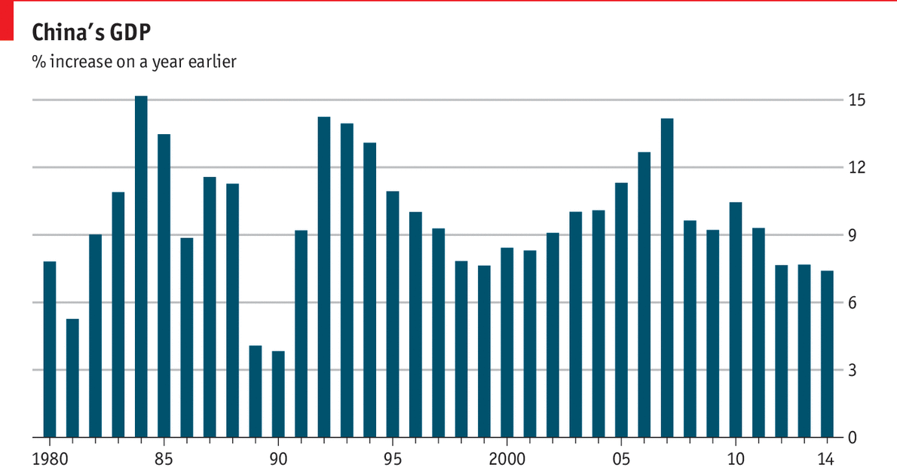
중국 경제성장률 추이
최근 성장률 추이
기간 | 2011 | 2012 | 2013 | 2014 | 2015 | 2016 | 2017 | 2018
성장률(%) | 9.5 | 7.8 | 7.7 | 7.4 | 6.9 | 6.7 | 6.8 | 6.6
Notes:
2019 6.1
2014: 7.3 7.4 7.2 7.2
2015 7 7 6.9 6.8
2016 1Q 6.7 2Q 6.7

Slide 3
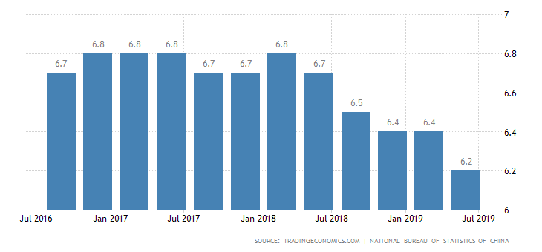
최근 성장률
Notes:
2018 4Q:

Slide 4
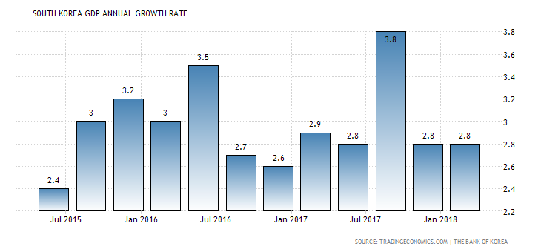
한국 경제 최근 성장률

Slide 5
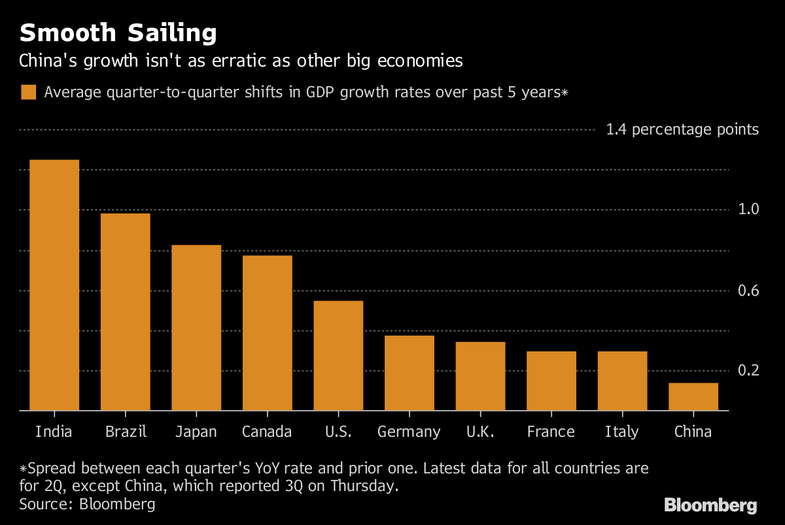
분기별 변화율: 국가 간 비교
Source: Bloomberg, “Here’s a reason why some are skeptical of China’s GDP,” 2017/10/20

Slide 6
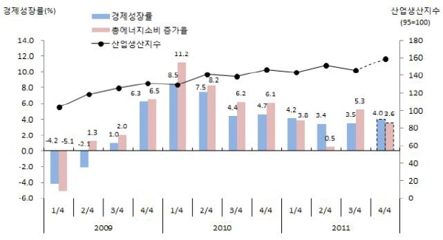
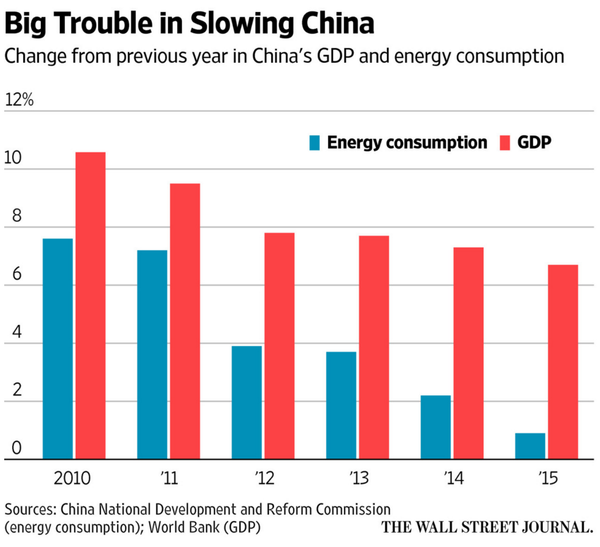
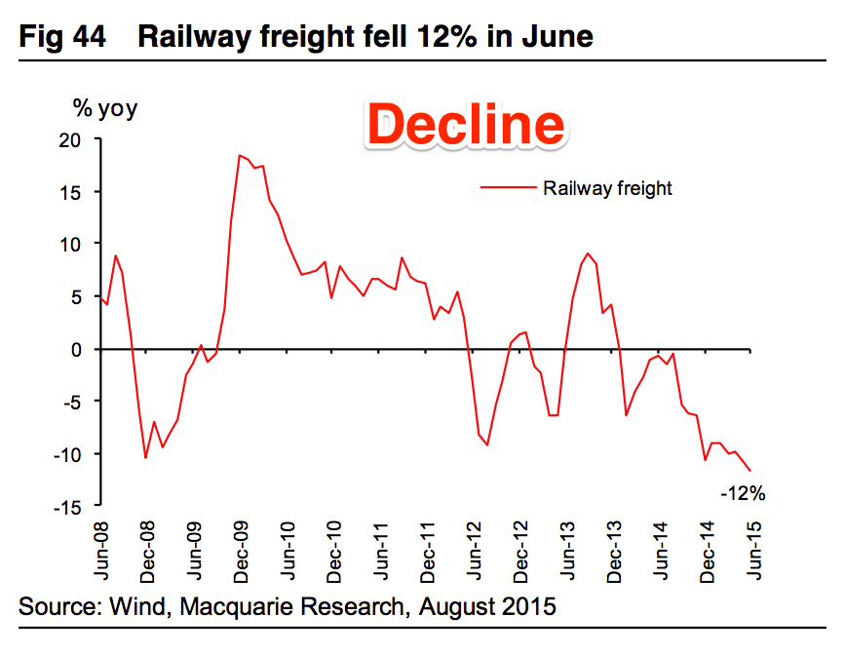
중국 통계의 신뢰성 문제
Notes:
Growth rate in electricity consumption in 2015 was 0.5 percent, the slowest since 1974, NYT, “Wind farms stand idle in China,” 17/01/17
Of some 60 major industrial products, nearly half saw output contract in the January to November period, while railway cargo volume fell 11.9% for all of last year, according to official sources. WSJ, “China GDP growth could be as low as 4.3%, Chinese Professor says” 16/01.27

Slide 7

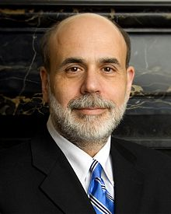
중국 통계 신뢰성에 대한 의심
2009년 FOMC(미국연방공개시장위원회) 4월(28-29일) 회의록
  Stanley Fischer (President of the Federal Reserve Bank of Dallas)
    “I am always amazed at the alacrity with which they report their numbers … They seem to know the number before the quarter is over”
  Ben Bernanke (Chair of the Federal Reserve)
    “China is somewhat stronger than other Asian countries, but perhaps not as strong as its official statistics imply”
Notes:
In the early 1970s, Fischer worked as an associate professor at the University of Chicago. He served as a professor at the MIT Department of Economics from 1977 to 1988.
2014-2017년 연방준비은행 부총재

Slide 8
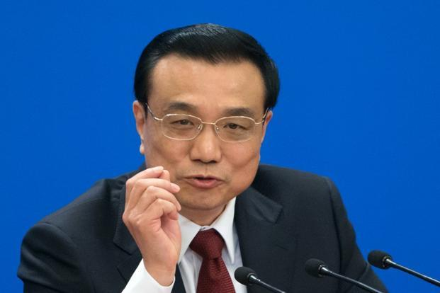
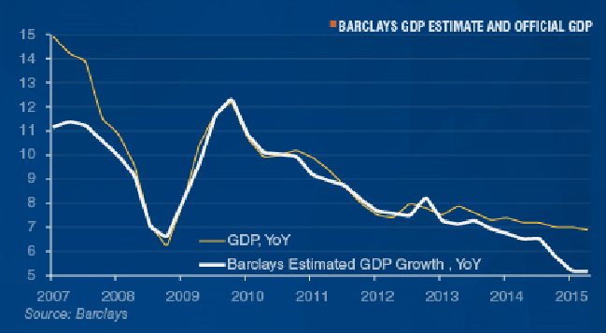
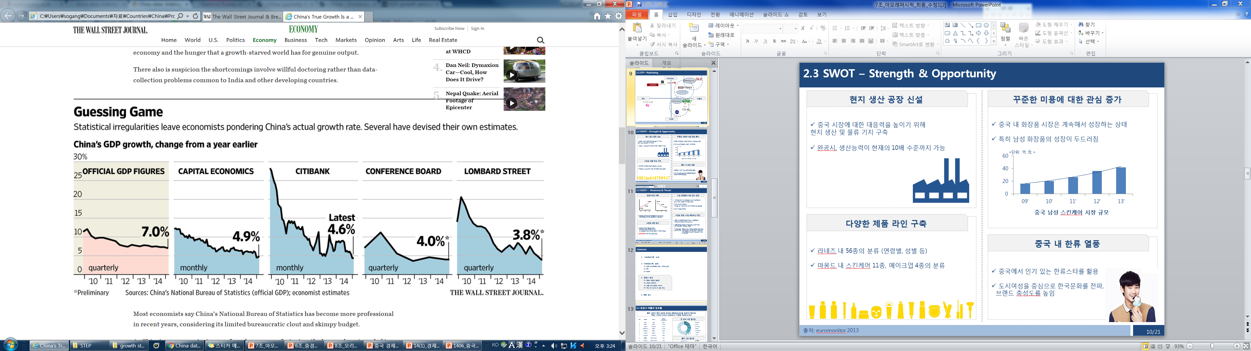
“They are man-made”
대안적 추정치
리커챵 (Li Keqiang):
총리 ‘13 – ‘23
상무부총리 ‘08-’13
랴오닝성 당서기 ‘04-’07

Slide 9
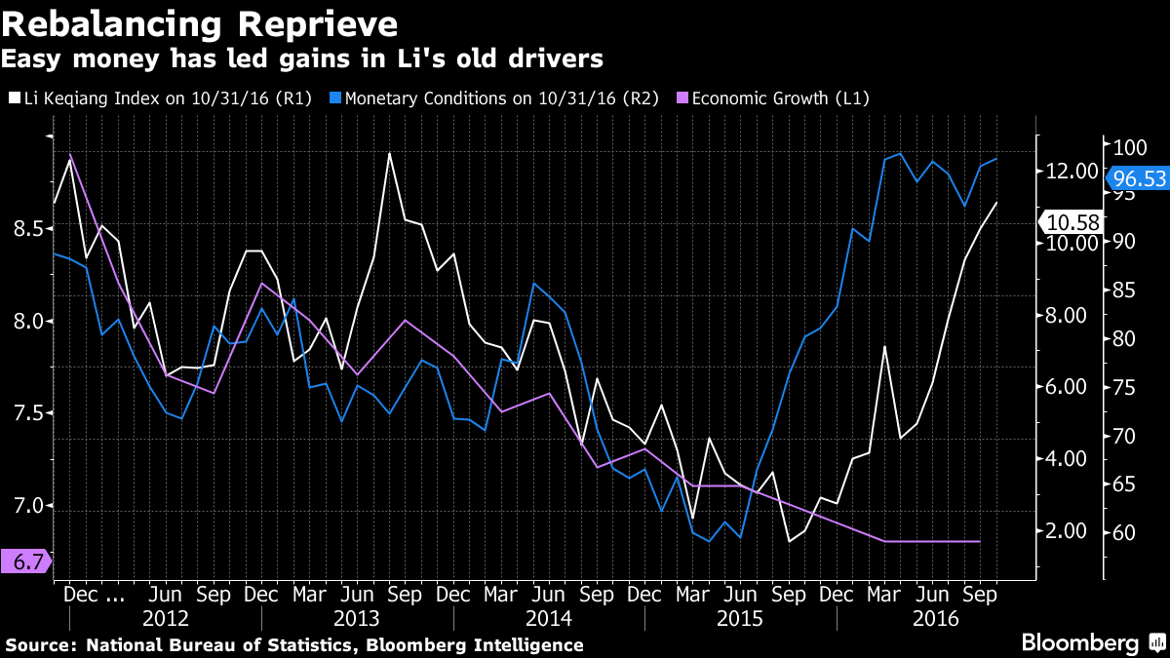
Li Keqiang Index
Source: China’s old economy is roaring back to life, Bloomberg, Nov 29,2016
Notes:
2017년 당대회 ‘신시대 중국 특색의 사회주의‘

Slide 10
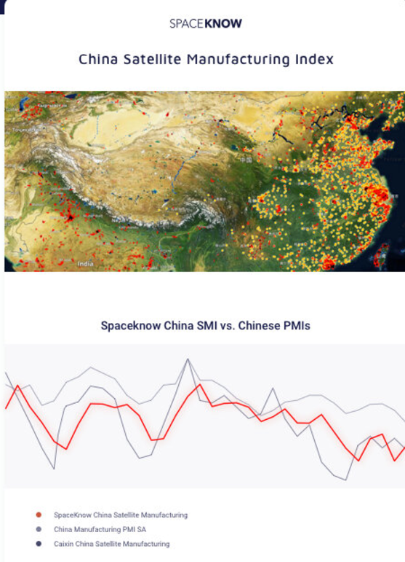
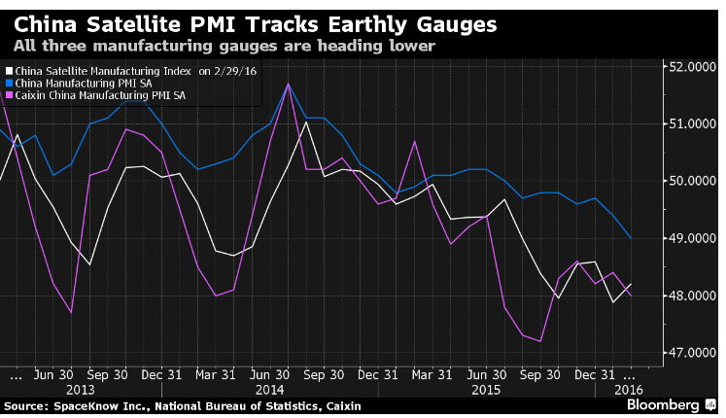
China Satellite Manufacturing Index
Notes:
We use proprietary algorithms to monitor over 6,000 industrial facilities across China to measure levels of manufacturing activity

Slide 11
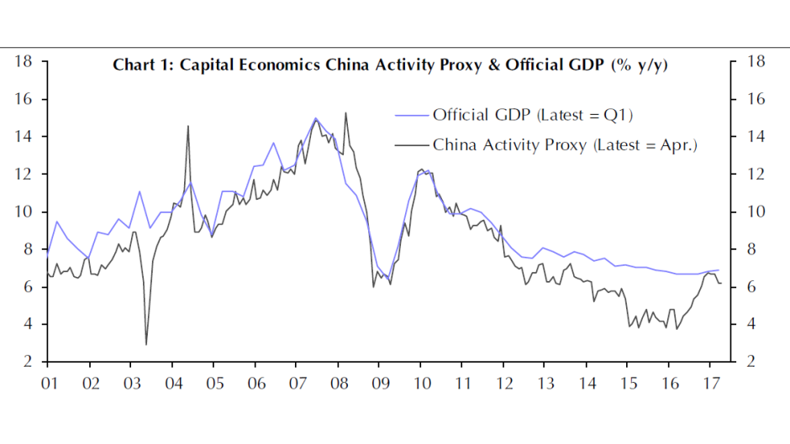
China Activity Proxy

Slide 12
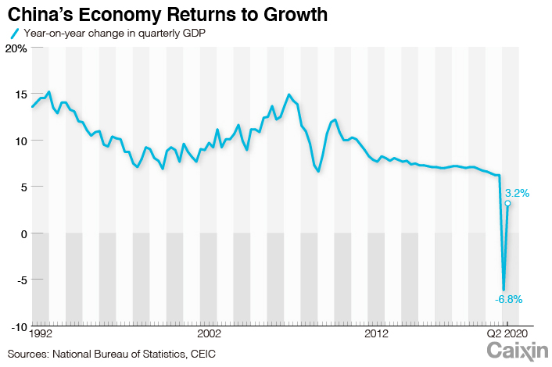
분기별 경제성장률 (1992-2020)

Slide 13
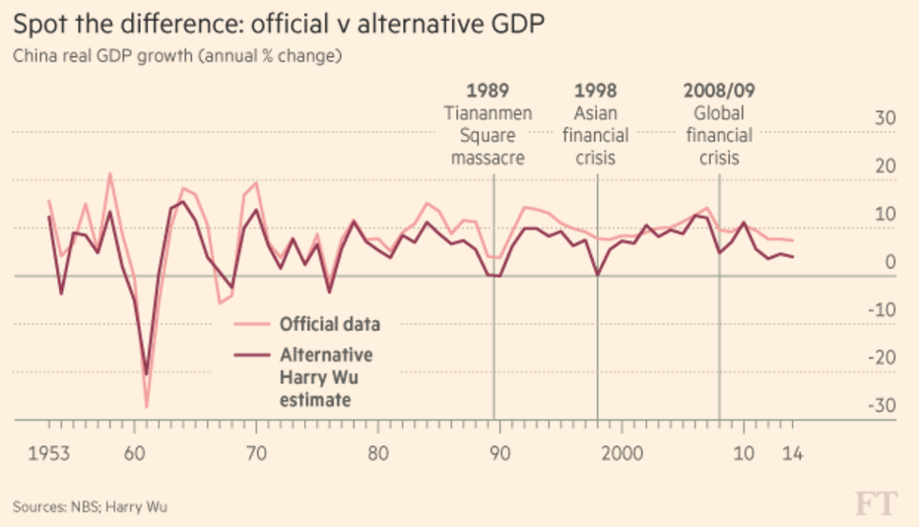
중국의 경제 성장률: How Real?
실제 성장률은 공식수치보다 다소 낮을 가능성
인플레이션율 (or GDP deflator) 과소평가 가능성
1인당 성장률 수정치
  Young (2003): 1978 – 1998 기간의 성장률을 공식 수치에 비해 1.6% 가량 낮은 6.1%로 추산
  Maddison and Wu (2007): 1980-2004 기간의 성장률을 공식 수치에 비해 1.9% 낮은 낮은 6.6%로 추산
  Naughton (2007): 1978-2005 기간의 성장률을 7% 가량으로 추산
 | GDP 증가율 | 인구 증가율 | 1인당 GDP 증가율
1978-2005 | 9.6 | 1.1 | 8.5
Notes:
성별 gdp의 총합이 종종 국가 gdp 수치를 상회
실질증가율 = 명목증가율 - inflation율

Slide 14
고속성장 및 성장 둔화의 원인*
경제성장의 원천
  생산요소 투입 증가
    주요 생산요소: 노동 및 자본
      노동 투입 증가: 인구 증가; 노동 참여율 증가; 노동 강도 증가; 교육 수준 향상에 따른 질적 증가
      자본 투입 증가: 생산 활동에 사용되는 기계 및 설비의 증가; 인프라 증가
  총요소생산성 (total factor productivity: TFP) 증가
    동일량의 요소 투입으로 생산한 산출 증가
      생산 방식 개선, 기술 진보 등 혁신 활동에 의해 초래됨
자본(Capital)
all the man-made means of production, such as machinery, buildings, roads, etc
* The contents of this section are largely based on Paul Krugman (1994) “The Myth of Asian Miracle,” Foreign Affairs, vol. 73, no.6, pp. 62-69
Notes:
경제성장: 일정기간 동안 생산된 총 재화 및 서비스의 증가
단일 요소의 생산성은 타 요소 투입량 증가에 따라 증가

Slide 15
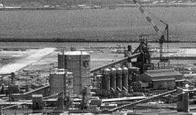
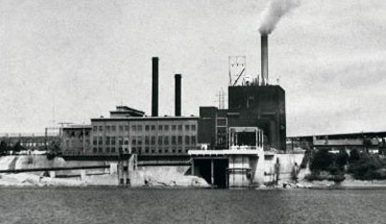
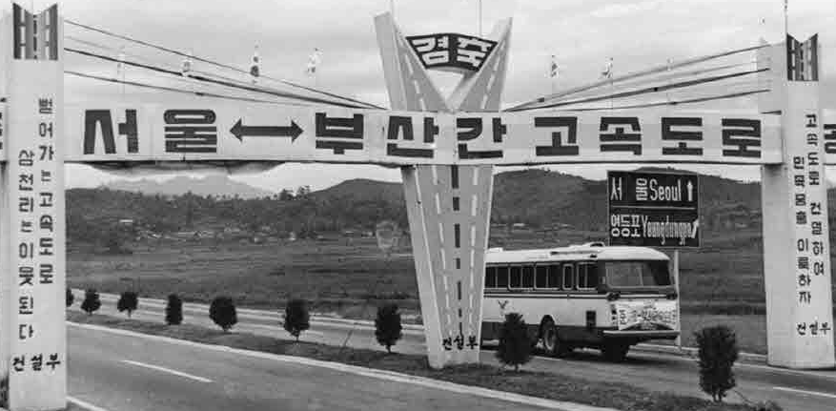
자본의 한계생산성 체감
한계생산성 체감
  요소 투입 증가에 따른 생산 증가 효과는 그 요소의 총 투입량이 커질수록 감소
자본의 한계생산성 체감
  자본(K) 1단위 투입 증가에 의해 유발된 생산(GDP) 증가 효과는 총 자본량이 증가할수록 감소
Notes:
급속한 투자증가에 의한 성장은 경제성장 초기 단계(즉, 자본이 별로 없는 단계)에는 큰 효과를 발휘하지만, 자본 축적이 진행될 수록 그 효과가 감소
’68 포항제철 설립 ’69 당인리발전소 ’70 경부고속도로 개통

Slide 16
자본의 한계생산성 체감
Y
총요소생산성(TFP: total factor productivity) 증가
ΔY’’
ΔY’
K
K’
K’+1
K’’
K’’+1

Slide 17
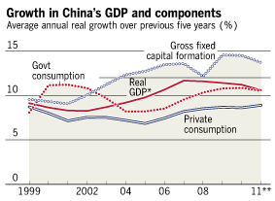
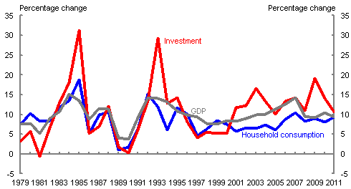
고속성장의 동인
급속한 투자 증가
  투자 주도형 성장
  Y (GDP) = C + I + G + (X – M)
    C = 가계소비 (household consumption); I = 투자 (Investment); G = 정부지출 (Gov’t expenditure); X, M = 수출 및 수입 (Export & Import)

Slide 18
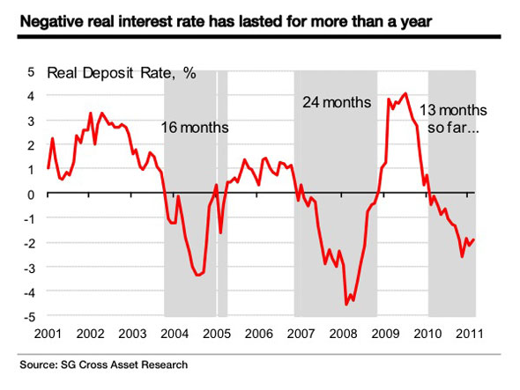
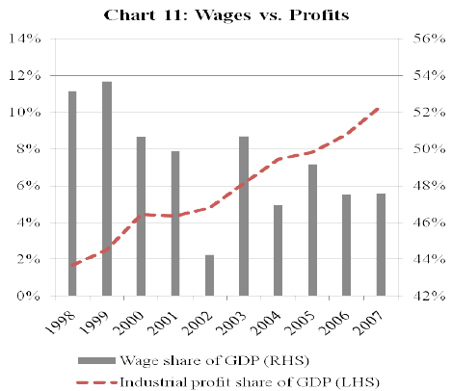
성장의 메커니즘
Financial repression
  낮은 금리로 생산자에게 자본 공급
  軟性豫算制約(Soft-budget constraint) 하에 국유기업의 과투자 성향
저임금
  근로자 권익을 대변하는 독립 조직 부재
  농민공
위안화 저평가
  수출 촉진

Slide 19
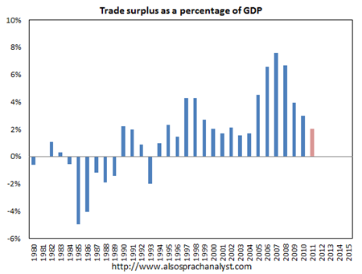
중국의 무역수지
Notes:
- 기존 성장 방식의 부작용은 2010년대 초반에 이르면 명백히 표출

Slide 20
투자 및 소비 간 불균형
중국의 GDP 구성요소 변화추이 (%)
Notes:
Investment: 2013년 48%; 2014년 46%
Household consumption: 2013 – 36%; 2014 36.5%; 낮은 가계소비율의 원인: 저소득(근로소득: 계획경제 시기부터 근로소득 비중 낮음, 농민공(규모 및 노동인구 비중); 낮은 이자소득, 임대소득 (이전소득은?) 등); 사회복지 비용 분담 증가 (-> 저축증가)

Slide 21
GDP 구성요소: 국제비교 (2012)
 | Household consumption | Gross capital Formation* | Government expenditure | Net export
China | 34.6 | 48.8 | 13.7 | 2.8
Brazil | 62.3 | 17.6 | 21.5 | -1.4
Russia | 48.1 | 26.0 | 18.6 | 7.3
India | 60.3 | 34.7 | 11.8 | -6.7
Korea | 53.5 | 27.6 | 15.8 | 3.1
US | 68.6 | 19.0 | 15.7 | -3.4
EU | 58.6 | 17.9 | 21.7 | 1.8
Japan | 60.9 | 20.6 | 20.5 | -2.0
Low income | 77.5 | 27.7 | 10.7 | -16.9
Lower middle income | 64.9 | 28.8 | 11.8 | -5.9
Upper middle income | 51.9 | 32.6 | 14.9 | 0.6
High income | 61.4 | 19.6 | 18.7 | 0.2
World | 60.4 | 21.7 | 17.9 | -0.1
Classification of countries based on gross national income (GNI) per capita (GNI = GNP – depreciation – indirect taxes)
Low income: less than $1,035; lower middle income: $1,036 - $4,085; upper middle income: $4,086 - $12,615 ; high income: more than $12,616

Slide 22
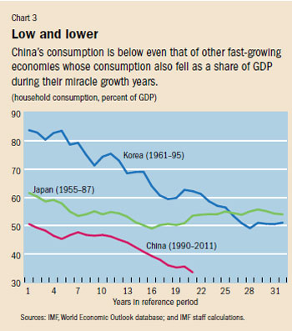
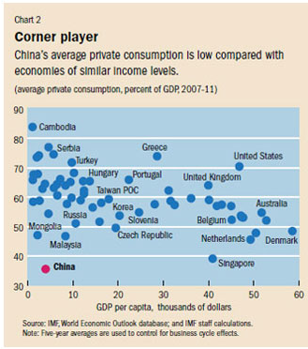
GDP 대비 가계소비율: 국제비교
중국의 가계소비율은 전세계적으로 유래가 없을 정도의 매우 낮은 수준
고도성장기 한-일과의 비교
국가별 가계소비율

Slide 23
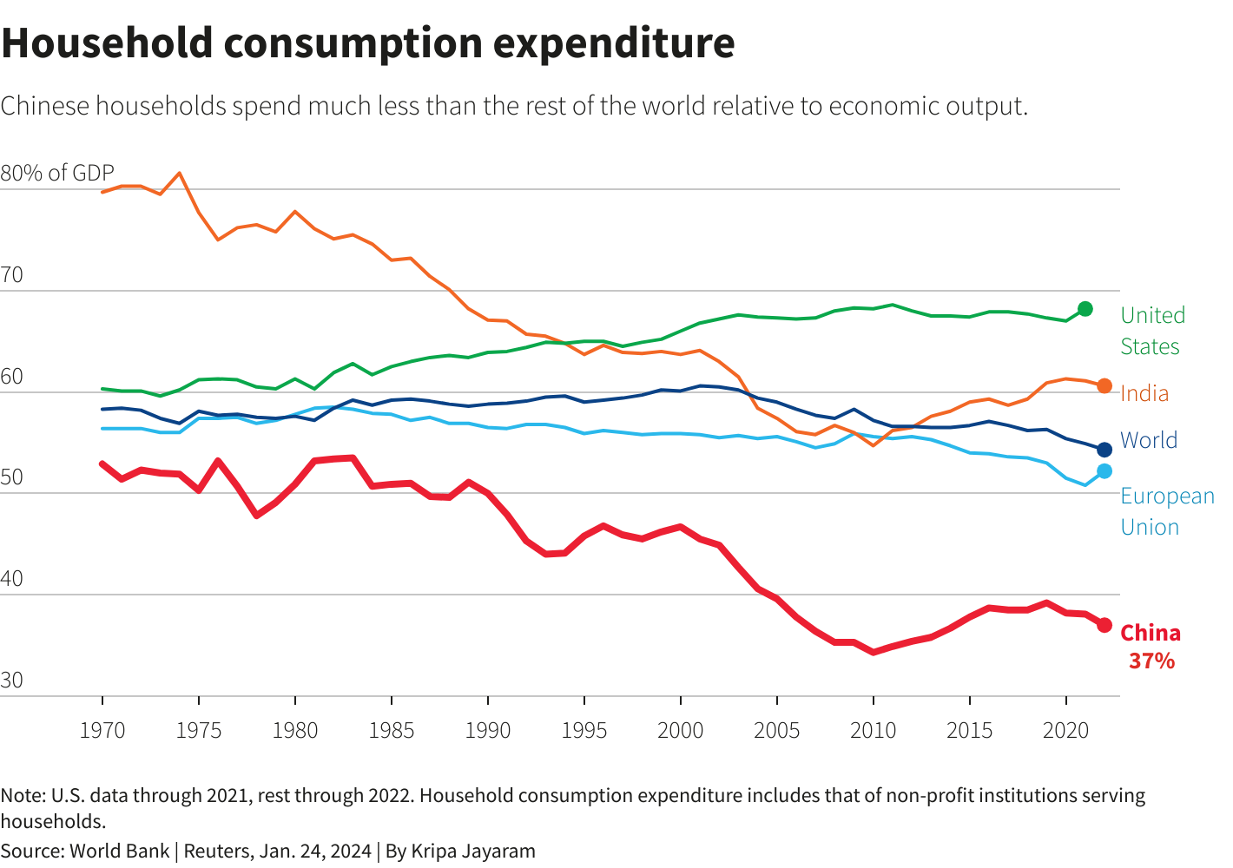
Source: “China’s growth model pushes Beijing into more trade conflicts,” Reuters, 24/01/29

Slide 24
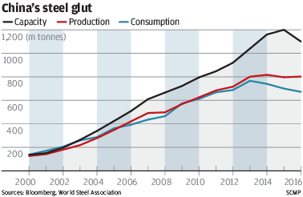
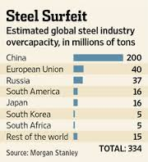
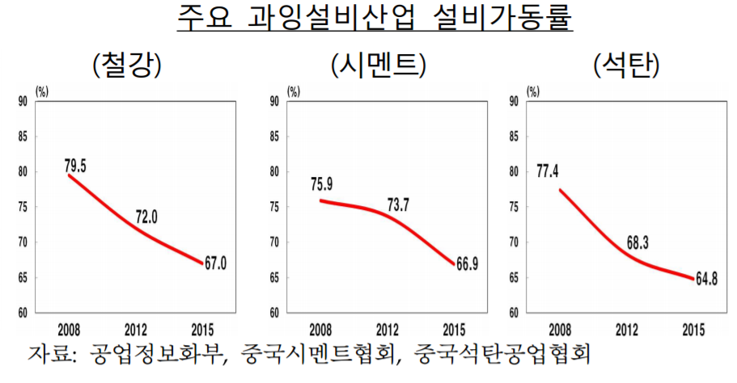
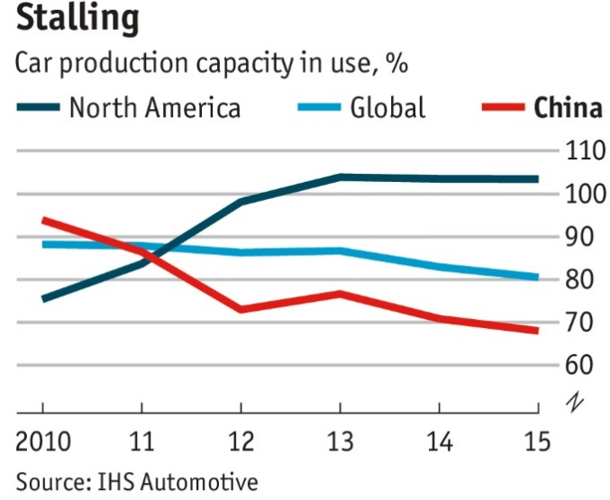
Overinvestment
Notes:
Problems of investment-led growth: overinvestment -> lower productivity / higher indebtedness; asset, especially property, bubble
Overinvestment: “Over the last three years the number of Chinese electric vehicle manufacturers has tripled, with more than 400 registered nationwide.” BBC News (2020), “The uncertain future of China’s electric car makers”;
A sweeping analysis of the mainland’s “zombie” firms found that more than half of its steel mills and nearly half of all property developers qualified for the title. The report, by the National Academy of Development and Strategy at Renmin University, also found the bulk of the firms were state-owned companies, many of which emerged after 2008, when China spent 4 trillion yuan to counter the effects of the global recession. The report defined zombie companies as firms that received cheap funding but ran at a loss or did not generate enough profit to cover their interest payments.
Debt crisis:
The report, covering more than 800,000 industrial firms, said at least 7.5 per cent of industrial companies were zombies in 2013, according to latest available data. About 350 listed companies, or about 13 per cent of the total, also qualified as zombie firms last year,

Slide 25
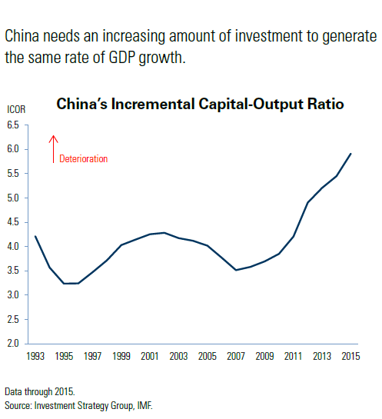
자본의 한계생산성 감소
Notes:
생산 1 단위 증가를 위해 필요한 자본투입 증가량
MPK 의 역수
MPK가 감소하면 높은 투자 증가에 따른 고속 성장 지속이 어려워짐

Slide 26
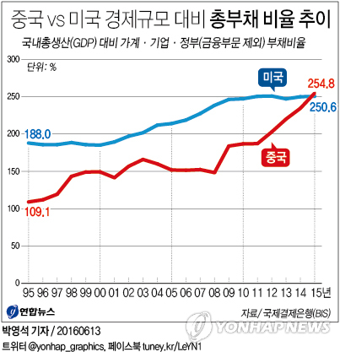
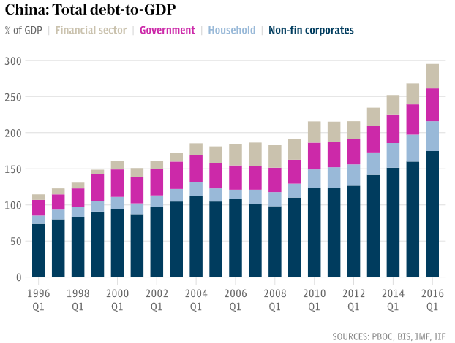
부채 증가

Slide 27
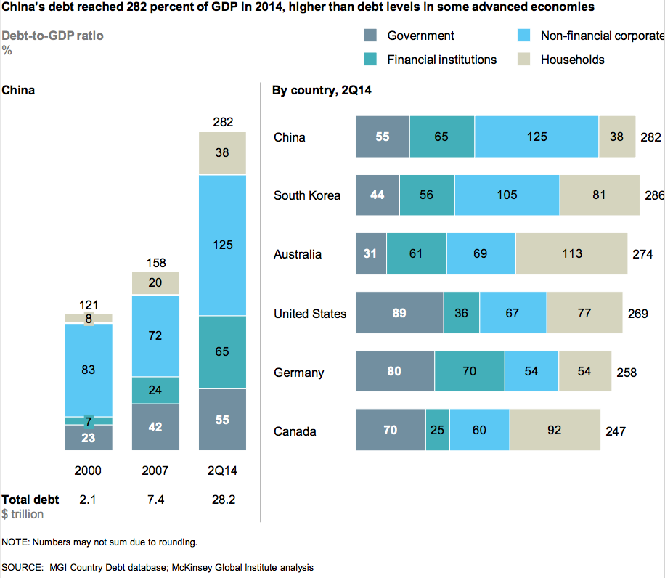
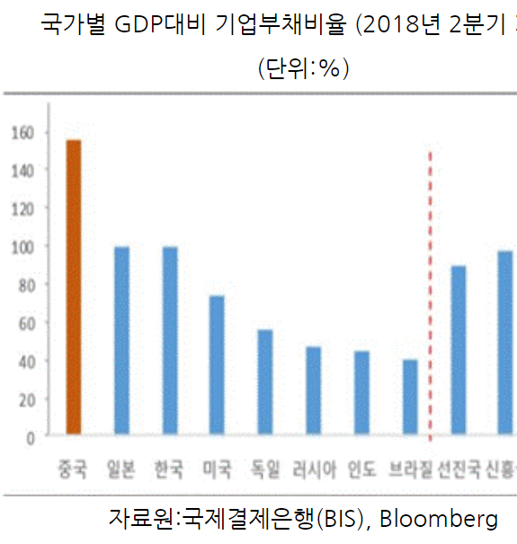
부채 증가

Slide 28
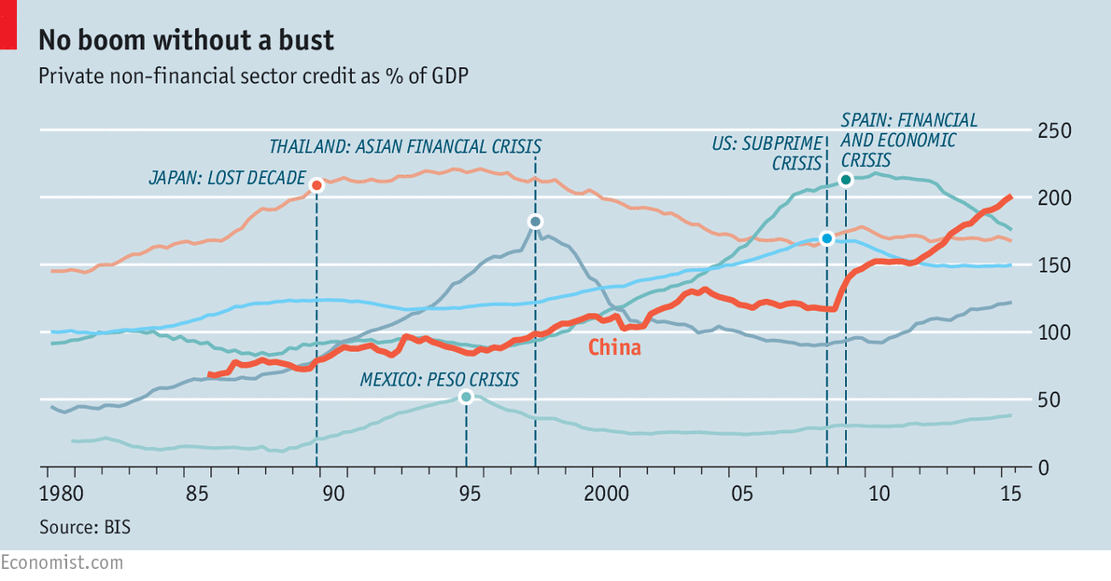
금융 위기를 겪은 국가의 부채 수준
Notes:
At the end of 2015 the country’s total debt reached about 240% of GDP. Private debt, at 200% of GDP, is only slightly lower than it was in Japan at the onset of its lost decades, in 1991, and well above the level in America on the eve of the financial crisis of 2007-08 (see chart)
Source: Economist, “Red ink rising” (16/03/05)
Financial crisis: any of a broad variety of situations in which some financial assets suddenly lose a large part of their nominal value. .. Other situations that are often called financial crises include stock market crashes and the bursting of other financial bubbles, currency crises, and sovereign defaults. (Wikipedia)

Slide 29
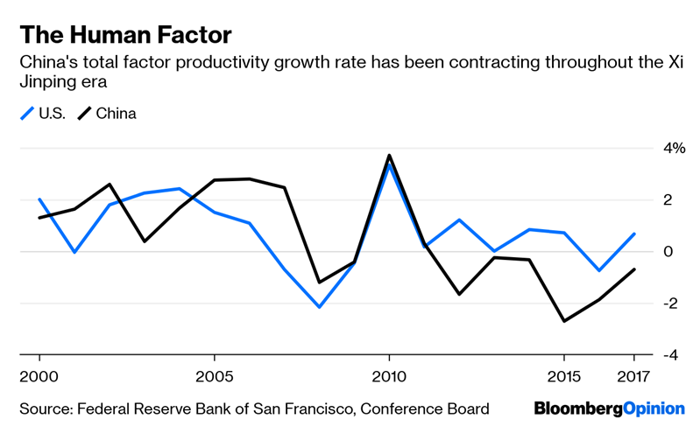
총요소생산성(TFP) 증가 정체

